Slide 1
数据科学基础—随机游走与
马尔可夫链
郎 波
北京航空航天大学软件开发环境
国家重点实验室
2020.4

Slide 2
主要内容
Introduction
Stationary Distribution
The Web as a Markov Chain
Markov Chain Monte Carlo
Applications - Areas and Volumes
Convergence of Random Walks on Undirected Graphs
Random Walks on Undirected Graphs with Unit Edge Weights
Hidden Markov Model

Slide 3
Introduction
计算机科学的发展中，出现了一些领域独立的方法，在处理各种领域的问题时，取得了很大成功
  机器学习
  马尔可夫链

Slide 4
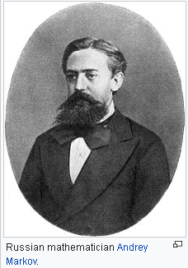
马尔可夫与随机过程
安德烈·马尔可夫(Andrey Markov, 1856－1922)，俄国数学家，主要研究领域在概率和统计方面，开创了随机过程这个新的领域。
在1906～1912年间，马尔可夫开创了对一种随机过程—马尔可夫过程的研究，提出并研究了一种能用数学分析方法研究自然过程的一般形式—马尔可夫链。如今这一理论在现代工程、自然科学和社会科学各个领域都有很广泛的应用。
马尔可夫链是马尔可夫模型的基础

Slide 5

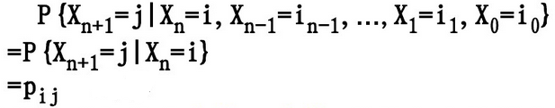
马尔可夫过程与马尔可夫链
马尔可夫过程
  设 是一个随机过程，如果在 在t₀ 时刻所处的状态为已知时，以后的状态与它在t₀ 时刻之前所处的状态无关，则称 具有马尔可夫性,具有这种性质的随机过程就叫做马尔可夫过程。
马尔可夫链：
  数学中具有马尔可夫性质的离散事件随机过程
    这样的随机过程称为马尔可夫链

Slide 6
马尔可夫链
马尔可夫链是满足下面两个假设的一种随机过程
  t+l时刻系统状态的概率分布只与t时刻的状态有关，与t时刻以前的状态无关；
  从t时刻到t+l时刻的状态转移与t的值无关。
马尔可夫链可表示为=(S,P,Q)
  S是系统所有可能的状态所组成的非空的状态集，也称为系统的状态空间，是有限的、可列的集合或任意非空集。用小写字母i,j（或S_{i},S_{j})等来表示状态
  P是系统的状态转移概率矩阵，其中P_{ij}表示系统在时刻t处于状态i,在下一时刻t+l处于状态j的概率
  Q是系统的初始概率分布, q_{i}是系统在初始时刻处于状态i的概率

Slide 7
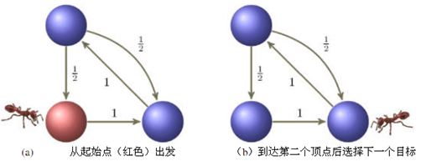
随机游走
图上的随机游走，是指给定一个图和一个出发点，随机地选择一个邻居节点，移动到邻居节点上，然后把当前节点作为出发点，重复以上过程。那些被随机选出的节点序列就构成了一个在图上随机游走的过程

Slide 8
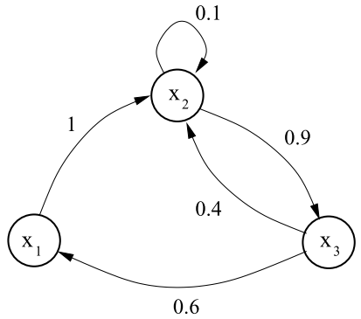
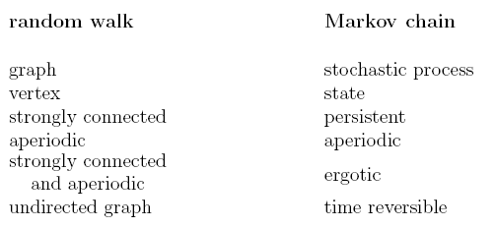
随机游走与马尔可夫链
随机游走是马尔可夫链的例子
将马尔可夫链表达为有向图/无向图，顶点表示状态，从顶点x到y的边带有权重 p_{xy}
马尔可夫链是连通的，是指所对应的图是强连通图，即任意顶点之间都有一条有向路径

Slide 9
主要内容
Introduction
Stationary Distribution
The Web as a Markov Chain
Markov Chain Monte Carlo
Applications - Areas and Volumes
Convergence of Random Walks on Undirected Graphs
Random Walks on Undirected Graphs with Unit Edge Weights
Hidden Markov Model

Slide 10
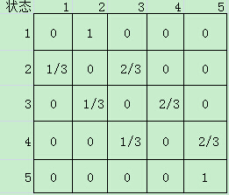

转移概率与顶点概率质量
马尔可夫链中两个状态间的转移概率（ transition probability）与转移概率矩阵
  对于一组状态x和y，从x到y的转移概率记为p_{xy},并且
  由p_{xy} 组成的矩阵P称为转移概率矩阵
图G顶点概率质量向量
  p^{(t)} 是一个向量， 其维度p_{i}(t)表示
  顶点i（状态i）在t时刻的概率质量
p_{j}^{(t)} = ∑_{i}p_{i}^{(t-1)}p_{ij}

Slide 11

long-term probability distribution
Long-term probability distribution(长期概率分布)
  设P^{(t)} 是t步随机游走后的顶点概率分布，则 Long-term probability distribution a^{(t)} 定义为：

Slide 12
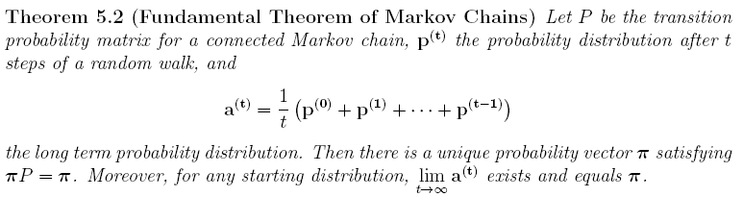
Stationary Distribution
平稳分布（Stationary Distribution）
  连通马尔可夫链的长期概率分布收敛于唯一的极限概率向量π，并且满足πP= π。任意步随机游走都不会改变这个分布，所以π称为平稳分布（ stationary distribution）

Slide 13
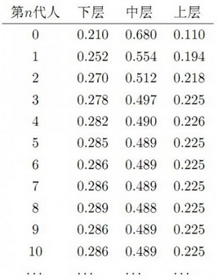
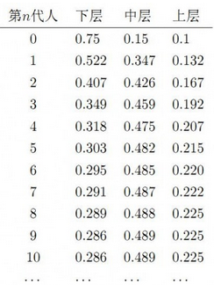
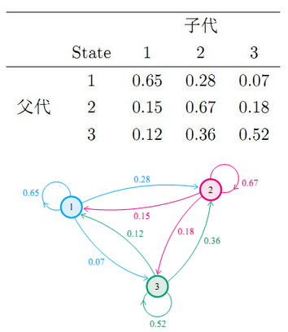
Stationary Distribution
平稳分布示例
社会学家经常把人按其经济状况分成3类：下层、中层、上层，分别用1,2,3 表示
初始概率分布：
前n代人的分布状况：
P：

Slide 14

细致平稳条件
带有边概率强连通图的随机游走平稳概率分布的一种求法
  如果分布π满足 对于任意x, y, ，则π 是马尔可夫链的平稳分布，该式称为细致平稳条件。

Slide 15
主要内容
Introduction
Stationary Distribution
The Web as a Markov Chain
Markov Chain Monte Carlo
Applications - Areas and Volumes
Convergence of Random Walks on Undirected Graphs
Random Walks on Undirected Graphs with Unit Edge Weights
Hidden Markov Model

Slide 16

The Web as a Markov Chain
有向图上的随机游走应用— web页面重要的性评价算法-PageRank
  Sergey Brin与Larry Page于1998年在WWW7会议上提出
  基本思想
    如果一个网页被很多其他网页链接到，说明这个网页比较重要，也就是PageRank值会相对较高
    如果一个PageRank值很高的网页链接到一个其他的网页，那么被链接到的网页的PageRank值会相应因此而提高
  PageRank算法模型
    在以网页为节点、超链接为边的有向图上进行随机游走，网页的排序就是依据游走的平稳分布概率PR_{i}
O_{j}为网页j 的出度

Slide 17
The Web as a Markov Chain
有向图上进行随机游走可能存在的问题
  游走到的顶点没有出边，此时游走将消失
  顶点或强连通的子图没有入边，将使得这些点永远无法到达
解决问题的方法
  引入随机重启的条件：在游走的每一步，以概率r 跳到均匀随机选取的一个顶点上，而以概率1-r选择一条边游走。对于没有出边的顶点，r设为1
  上述方法相当于将图转换为强连通图，因此，会存在平稳概率

Slide 18



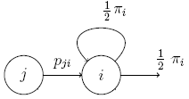
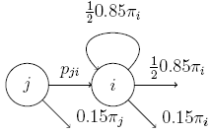


The Web as a Markov Chain
Page Rank的漏洞与对策
  页面的Page Rank是在一段长的时间内页面被访问的频率。如果Page Rank是p，则各次访问间隔或返回时间的期望是1/p。因此，可以通过减少返回时间（如创建短回路）提高page rank
  设顶点i只有一条从j进入的边，以及一条出边，π为平稳概率，则 ， 。若i增加1个自循环，则有 ，即 ；若增加k个自循环，则 ，即
  利用重启动限制上述情况。设重启动概率为0.15，则没有自循环时 ，有k个自循环时 ,
  ,增加1个自循环(k=1, )只提高了Page Rank因子1.74 ( 1.48/0.85)，而增加任意大的k个自循环，最多提高6.67 (5.67/0.85).

Slide 19
The Web as a Markov Chain
Page rank 中的spam
  删除从v发出的所有边，创建一个新顶点u并增加边(v,u)和(u,v)。则因为任意时刻只要随机游走到达v，就将进入循环 ,所以v的page rank会提升
  —对抗方法：增加游走重启的频率
  创建以v为中心的星型结构，v周围是一组大量的新顶点，每个通过有向边连接到v。这些新顶点可以被选作游走重启的顶点，因此增加了游走到v的概率。
  —对抗方法：减少游走重启的频率

Slide 20
主要内容
Introduction
Stationary Distribution
The Web as a Markov Chain
Markov Chain Monte Carlo
Applications - Areas and Volumes
Convergence of Random Walks on Undirected Graphs
Random Walks on Undirected Graphs with Unit Edge Weights
Hidden Markov Model

Slide 21
Monte Carlo方法
随机模拟
  求解数学、物理、工程技术等方面的复杂问题时，首先建立一个概率模型或随机过程，然后通过对模型或过程的观察或抽样，然后对样本值进行统计分析，进而得到所研究问题或系统的某些具体参数、统计量等，最后给出所求解的近似值
  随机模拟方法是一种应用概率模型和随机变量样例来进行模拟实验的方法，即利用随机数进行计算机模拟的方法，也称为蒙特卡罗法
  用蒙特卡罗方法模拟某一过程时，需要产生某一概率分布的随机变量（抽样）

Slide 22
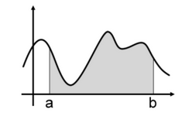



Monte Carlo方法应用示例
定积分的计算
求f(x)积分的结果：
蒙特卡洛积分： ，其中g(x)是
（a,b)上的一个密度函数，
若a,b有限，可取g(x)=1/(b-a)，
设x₁,x₂,…,x_{n}是取自[a,b]上 的均匀分布U(a,b)的随机数,则θ的一个近似值为：

Slide 23
Rejection Sampling
针对的问题
  对于x的分布p(x)不是均匀分布或其他常见分布，如何生成非常见的概率分布的样本集
基本思路
  设定一个易于采样的分布 q(x) 如高斯分布，然后按照一定的方法拒绝某些样本，以达到接近 p(x) 分布的目的，其中q(x)叫做 proposal distribution
  通过一系列的接受拒绝决策实现用q(x)模拟p(x)概率分布

Slide 24
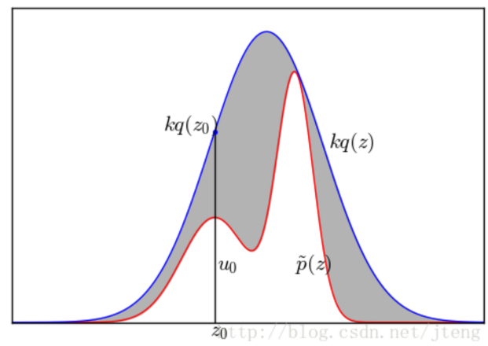
Rejection Sampling
设定一个方便采样的常用概率分布函数 q(x)，以及一个常量 k，使得 p(x) 总在 kq(x) 的下方
采样得到q(x)的一个样本z₀。从均匀分布（0,kq(z₀))中采样得到一个值u。如果u落在了上图中的灰色区域，则拒绝这次抽样，否则接受这个样本z₀
重复以上过程得到n个接受的样本z₀,z₁,...z_{n−1}

Slide 25
Markov Chain Monte Carlo
基本思路：要得到给定概率分布P(x)的样本，利用马尔可夫链的概念，可以构造一个转移矩阵为P的马尔可夫链，使得该马尔可夫链的平稳分布为P(x)
无论其初始状态为何值，假设记为x₀，那么随着马尔科夫过程的转移，得到了一系列的状态值，如：x₀, x₁, x₂, ⋯, x_{n},x_{n+1},⋯，如果马尔可夫链在第n步时已经收敛，那么分布P(x)的样本即为x_{n},x_{n+1},⋯
1953年， Metropolis 针对物理学中常见的波尔兹曼分布采样问题，首次提出了基于马尔可夫链的蒙特卡罗方法，即Metropolis算法

Slide 26

Markov Chain Monte Carlo
基于MCMC方法估计函数f(x)的均值
  设计一个马尔可夫链，其状态对应X的可能取值，而其平稳概率分布就是p(X)
  按多变量概率分布p(X), X=(x₁,x₂,…, x_{d} )进行采样，用来估计函数f(x)的均值，即
  如果x_{i}有2个或更多的值，则X至少有2^{d}个值，E(f)的求和计算需要指数时间。一种替代的方法，是抽取一些X的样例，每个样例带有概率p(X)，在这些样例上计算f的平均值可以估算E(f)。

Slide 27


Markov Chain Monte Carlo
以随机模拟的方式估计f(x)均值方法的收敛性
  ,f_{i}是f在状态i的值， p_{i}是状态i的概率，
  f的估计值记为a，是t步中观测到的f值的均值：
  则有：
  是概率分布p与a^{(t)} 之间的l₁距离，p是平稳分布，则该l₁距离收敛速率是由马尔可夫链到稳态的收敛速率决定的。

Slide 28
Markov Chain Monte Carlo
Markov Chain Monte Carlo(Metropolis算法)基本思路
  若要建立以p(x)为平稳分布的马尔可夫链，则选择一个转移概率q(.,.)以及一个函数α(.,.)(0< α <=1)作为接受率,取 α(x,y)=p(y)q(y,x), α(y,x)=p(x)q(x,y), 则满足
  p(x)q(x,y)α(x,y) = p(y) q(y,x)α(y,x)，
  对于任意(x,y)(x!=y)定义：p(x,y)=p(x→y)= q(x,y)α(x,y)
  则有 ： p(x)p(x,y)=p(y)p(y,x) ,
  因此，此时的P满足细致平稳条件，此马尔可夫链的平稳分布即为p(x).
  在x状态时，由q(.,x)产生潜在转移x→y，再根据概率α(x,y)来决定是否转移。
  此过程一直持续，直到过程收敛，收敛时满足细致平稳条件

Slide 29
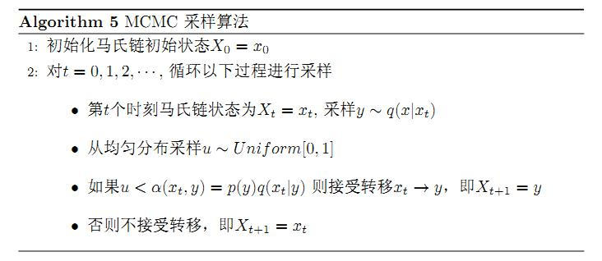
Markov Chain Monte Carlo
MCMC算法的缺点是接受率α太小，使得马尔可夫链收敛慢

Slide 30
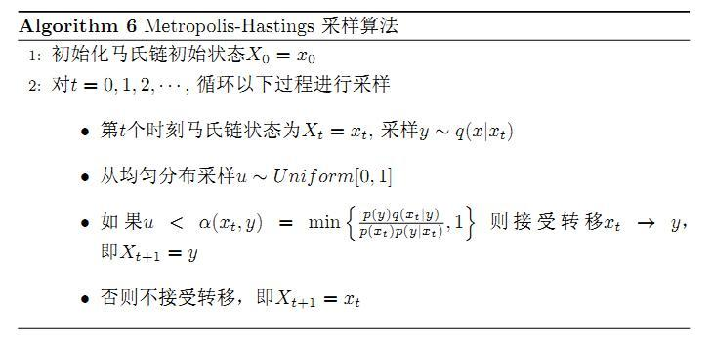
Metropolis-Hasting算法提高接受率可以到1
  Hasting对Metropolis算法进行的改进

Slide 31



MCMC中马尔可夫链的生成方法（1）
Metropolis-Hasting Algorithm
  设r为G中顶点的最大度；
  在状态/顶点i以概率1/r选择邻居顶点j；(q(i,j)=1/r)
  如果选择了j，并且 ，则走到j；如果 ，则以概率 走到j，而停留在i的概率为 ，即
  (α(i,j)=min(1,p_{j} / p_{i} ),
  α(j,i)=min(1,p_{i} / p_{j} ) )
  因此，在G中对于顶点i，及与其相邻的顶点j有:
  根据引理5.3，p(x)满足细致平稳条件，是平稳分布
  这样的过程一直持续到采样过程的收敛，当收敛以后，样本即为目标分布p(x)中的样本

Slide 32
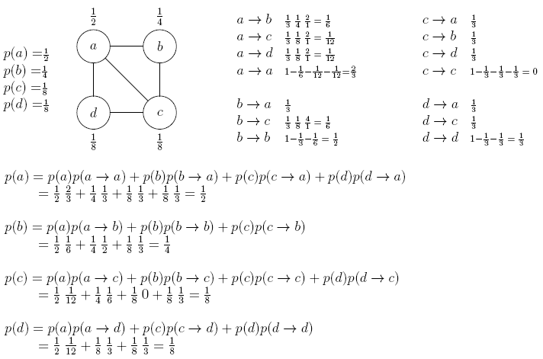
q(i,j)=1/3
Metropolis-Hasting算法示例
  (α(i,j)=min(1,p_{j} / p_{i} ) ，
  α(j,i)=min(1,p_{i} / p_{j} ) )
p(i,j):
p(x):
p(a)P:
p(b)P:
满足: pP=p
p(c)P:
p(d)P:

Slide 33
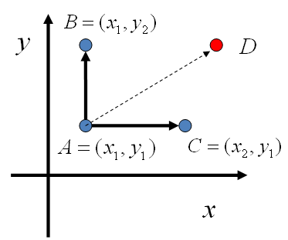


MCMC中马尔可夫链的生成方法（2）
Gibbs Sampling基本思想
  对于高维变量的情况，由于接受率不一定为1，使得收敛更慢，为了加速马尔可夫链收敛，要使得接受率为1，出现了Gibbs sampling
  在x=x₁直线上，如果使用p(y|x₁)为直线上任意两点A,B之间的转移概率，则转移满足细致平稳条件：p(A)p(y₂|x₁) = p(B)p(y₁|x₁)。同理，在y=y₁直线上，任意取两点A,C，也满足细致平稳条件：p(A)p(x₂|y₁) = p(C)p(x₁|y₁)
  可以构造平面上任意两点之间的转移概率矩阵Q：
  按Q进行转移，平面任意两点X,Y之间满足细致平稳条件

Slide 34

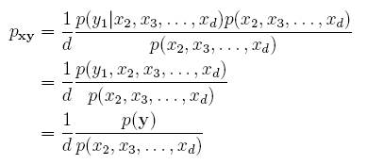

MCMC中马尔可夫链的生成方法（2）
Gibbs Sampling (状态是多维,d>2)
  目标分布为p(x),
  如果当前状态为 ，状态转移中只能沿着坐标轴转移。如，沿着x₁这个轴转移的时候，y点的选择采用随机方式，则转移概率由条件概率定义：
  其他无法沿着单根坐标轴进行的转移，其转移概率都为0.
  因：
  所以有：

Slide 35
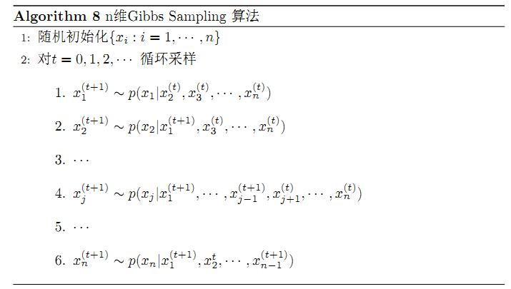
Gibbs Sampling

Slide 36
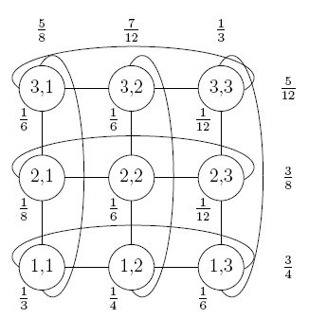
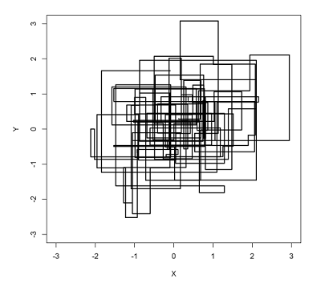
Gibbs Sampling
Gibbs Sampling 形成的图象是一个d维网格，并且在某个确定值的维度方向上，形成了一个团。
示例：d=2

Slide 37
主要内容
Introduction
Stationary Distribution
The Web as a Markov Chain
Markov Chain Monte Carlo
Applications - Areas and Volumes
Convergence of Random Walks on Undirected Graphs
Random Walks on Undirected Graphs with Unit Edge Weights
Hidden Markov Model

Slide 38


Applications - Areas and Volumes
MCMC方法应用——以关于d的多项式时间估计d维凸集的体积
  将问题简化为从集合中均匀随机抽取点的问题。
  设需要估计凸集R的体积。建立同轴的一组逐渐变大的球体S₁,S₂,…,S_{K}，S₁包含于R而S_{k}包含R，则：
  如果S_{i}的半径是S_{i-1} 的（1+1/d）倍，则 可以通过拒绝采样进行估计：通过在d维集合（区域）中利用Gibbs Sampling随机均匀得到拒绝采样需要的点。
  设a是每个维度上网格的最大长度，则网格生成的总点数是a^{d}
  而球体的数量最多是
，其中r是S_{k} 与S₁半径之比

Slide 39
主要内容
Introduction
Stationary Distribution
The Web as a Markov Chain
Markov Chain Monte Carlo
Applications - Areas and Volumes
Convergence of Random Walks on Undirected Graphs
Random Walks on Undirected Graphs with Unit Edge Weights
Hidden Markov Model

Slide 40
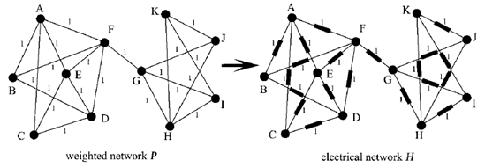
Electrical Networks and Random Walks
随机游走的图中，每条边有非负权重，游走时从当前顶点以与边权重成比例的概率，随机选择一个边作为下一步
研究发现一般的网络（图）与电子网络（electrical networks）有一定的相似性，具有某种内在的联系，在理论研究上可以相互转化和替代。可以利用电子网络的理论及方法来研究一般的图和复杂网络，降低了某些研究的难度
利用电子网络的理论研究无向图上的随机游走特性与特征量

Slide 41


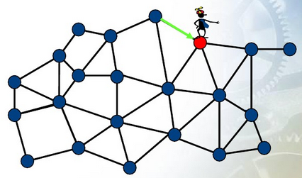
Electrical Networks and Random Walks
电子网络是连通的无向图，每条边有电阻r_{xy}>0,电导为c_{xy}=1/ r_{xy}
随机游走图与电子网络的关系
  电子网络中 的电流类似于图上的随机游走
  ， ，c_{x}是归一化常数
对于连通的无向图，由定理5.2，该图有唯一的平稳概率分布π，

Slide 42
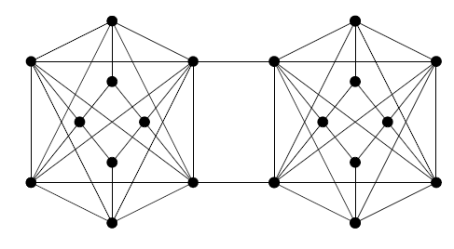
随机游走的收敛
随机游走中的一个重要问题：何时收敛到马尔可夫过程的平稳分布。
典型的收敛缓慢的结构，如收缩结构
单峰函数（只有一个最大值）没有阻塞游走的收缩结构，而双峰结构可能存在收缩结构。很多常见的多变量以及单变量分布都是单峰的

Slide 43
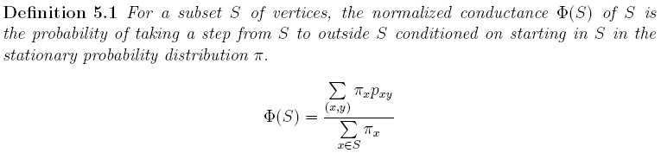
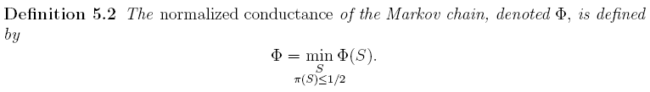
随机游走的收敛
S
马尔可夫链收缩性的度量——归一化电导（ normalized conductance）
  Φ越大，从S走出的概率越大。 Φ(S)与π(S)成反比。
  收缩结构意味着有一个小的Φ值。
是在平稳概率分布π下，从点集S中跳出S的概率。

Slide 44


随机游走的收敛
马尔可夫链的混合时间(Mixing time，收敛时间)
即满足 ≤ε的最小t
  t-step running average probability distribution

Slide 45
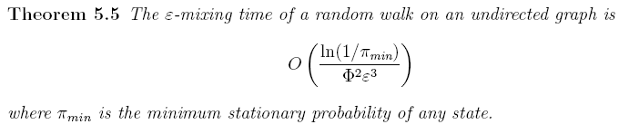
随机游走的收敛
马尔可夫链收敛与归一化电导的关系
  给出了ε-混合时间的上限
  如果Φ大，则a^{(t)}就会快速收敛，即游走会很快离开任意状态子集。

Slide 46





随机游走的收敛
通过归一化电导推导收敛时间示例
  二维格(2-dimensional lattice)
  平面上的n×n格，每个顶点到其坐标邻点的转移概率是1/4。π_{i}= 1/n² 。设任意顶点子集S最多包含n²/2的顶点，则至少有 个顶点与S之外的顶点邻接，而每个顶点有 概率质量跳出,则从S跳出的概率质量：
  ，则 =c/n ，则
  若ε=1/100，根据定理5.5，π_{min} = 1/n², 则游走 步以后，满足：

Slide 47
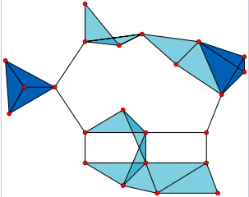







随机游走的收敛
通过归一化电导推导收敛性示例
  完全子图(clique)-团
  n个顶点，每个顶点带有一个自循环。
  每个边有 ，每个顶点有 ，S是顶点的子集。所以有：
  ，
  则：
  又有 ，
  所以：

Slide 48
主要内容
Introduction
Stationary Distribution
The Web as a Markov Chain
Markov Chain Monte Carlo
Applications - Areas and Volumes
Convergence of Random Walks on Undirected Graphs
Random Walks on Undirected Graphs with Unit Edge Weights
Hidden Markov Model

Slide 49
Random Walks on Undirected Graphs with Unit Edge Weights
带相同边权重的连通无向图的随机游走，这样的图对应边电阻都为1的电子网络
讨论的随机游走的特征量
  从点x出发的随机游走到达目标点y的时间期望—hitting time (击中时间)
  随机游走返回出发点的时间期望—Commute time (通勤时间或往返时间)
  随机游走到达每个顶点的时间期望—Cover time(覆盖时间)

Slide 50

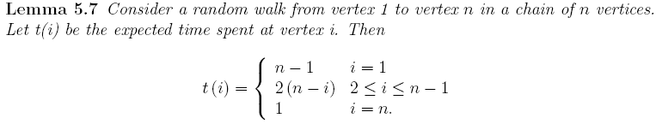
Hitting time
击中时间（Hitting time ）h_{xy}或称为发现时间（Discovery time）
  是从x点出发的随机游走到达目标点y的时间期望，一般指给定起始概率分布时，到达指定点y的时间期望
  n个顶点链的h_{xy}
  n个顶点链中，在顶点i上的停留时间
n

Slide 51
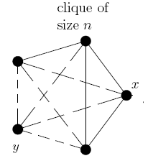
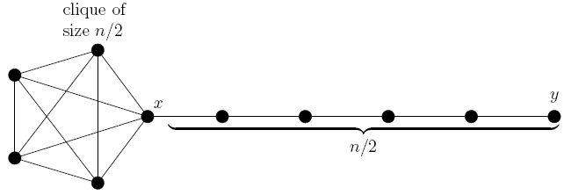

Hitting time
向图中增加边，可能降低h_{xy} ，也可能增加h_{xy}
  如果增加边能够缩短x到y的距离，则可以降低 h_{xy} ，如图（1）→图（3）
  如果增加边增加了游走到更远的部分的概率，则会 增加h_{xy} ，如图（1）到图（2）
击中时间不具有对称性，例如在上述（2）中，h_{xy} = ,而h_{yx}=
（3）
（1）
n
（2）

Slide 52
Commute time
通勤时间Commute time
  Commute(x,y)，是随机游走从x出发到达y，然后又返回x的时间期望。
  commute(x,y) = h_{xy} + h_{yx}

Slide 53
Commute time
定理5.8定义在两个顶点x,y之间的通勤时间：
Commute(x,y) = 2m r_{xy} , 其中r_{xy}是x,y之间的电阻，m是图中的边数

Slide 54

Commute time
定理5.8的推论
  在n个顶点的图中，x到y的路径长度最大为n，且
  ，m≤ ,所以有

Slide 55

Cover time
Cover time(覆盖时间）
  cover(x,G):图G中，从顶点x出发到达图中每个顶点至少一次的时间期望
  cover(G)：图G的覆盖时间
向无向图中增加边，在不同情况下，可能增加或减少覆盖时间
n
（1）
（2）
（3）

Slide 56
Cover time
cover(G)的上界
即

Slide 57
主要内容
Introduction
Stationary Distribution
The Web as a Markov Chain
Markov Chain Monte Carlo
Applications - Areas and Volumes
Convergence of Random Walks on Undirected Graphs
Random Walks on Undirected Graphs with Unit Edge Weights
Hidden Markov Model

Slide 58
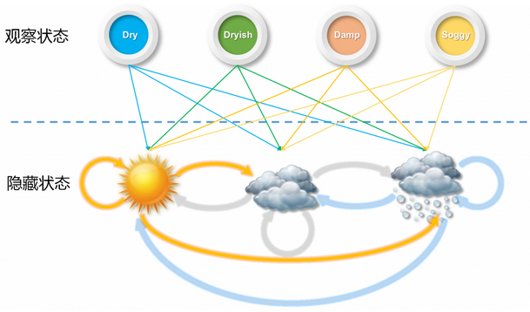
隐马尔可夫模型HMM
马尔可夫模型中，当我们无法直接获得状态，只能获得一些间接的信息时，就需要通过间接的信息来预测直接的信息( 状态)。支持这样预测的模型就是隐马尔可夫模型(Hidden Markov Model，HMM)。

Slide 59
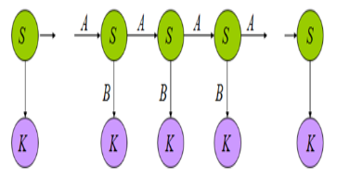
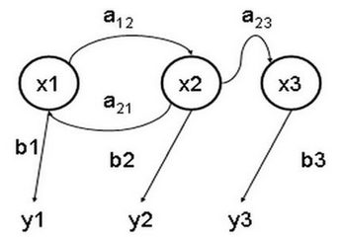
隐马尔可夫模型HMM
隐马尔可夫模型
  HMM 可用一个5元组λ= { N, M, π，A，B } 表示，其中 N 表示隐藏状态， M 表示可观测状态， π={π_{i} } 为初始状态概率， A表示隐藏状态的转移矩阵， B表示某个时刻因隐藏状态而得到可观察的状态的概率，即生成概率矩阵
  对于一个 N 和 M 固定的 HMM ，用 λ={ π, A, B } 表示 HMM 参数。
隐马尔可夫模型状态转移图
x 表示隐含状态，y 表示可观察状态，a 表示状态转换概率，b 表示生成概率

Slide 60
隐马尔可夫模型HMM
HMM 中三个典型问题
  评估问题：已知模型参数，计算某一给定可观察状态序列的概率
  给定模型参数λ ={ π, A, B } ，以及观察序列O=O₁,O₂,…O_{T}，如何计算 P（O| λ)——前向算法 (Forward Algorithm)
  解码问题：根据可观察状态的序列找到一个最可能的隐藏状态序列
  给定模型λ，以及观察序列O=O₁,O₂,…O_{T}，如何推测最可能的状态序列S——Viterbi 算法
  学习问题：根据观察到的序列集来找到一个最有可能的 HMM
  给定观察值序列，如何调整模型参数λ，使得P(O|λ)最大——前向后向算法（也称为Baum-Welch算法）

Slide 61
隐马尔可夫模型HMM
HMM的应用——孤立词语音识别系统
  词表中有V个词，对于每个要识别的词，进行音频特征提取得到观察序列{o₁,o₂, …, o_{T}}
  对词表中的每个词v，用训练数据估计参数 建立一个HMM λ_{v}
  对于每个模型λ_{v} ，求P(O|λ_{v} ) ，1≤v ≤ V,最后选择模型似然度最高的词v*作为识别结果，

Slide 62
主要内容
Introduction
Stationary Distribution
The Web as a Markov Chain
Markov Chain Monte Carlo
Applications - Areas and Volumes
Convergence of Random Walks on Undirected Graphs
Random Walks on Undirected Graphs with Unit Edge Weights
Hidden Markov Model

